Slide 1

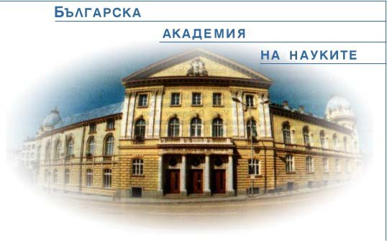
„Насоки и перспективи за използване на метанол като източник на горива и химикали”
ас. д-р Изабела Генова, лаб. „Органични реакции върху микропорести материали”, към Институт по органична химия с Център по фитохимия, към БАН

Slide 2
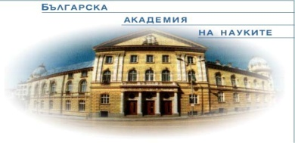

В последните години….
Основни източници на енергия
89 % от петрола за горива
Замърсяване
на околната среда
ЕМИСИИ:
70% -CO2
-40% -NОx
-80% -C6H6
-ФПЧ , ВВд
Бензин (1г.)- 8.8кг СО2
Дизел- 40 т.х.с.
Дефицит на суровини
*от общи емисии

Slide 3
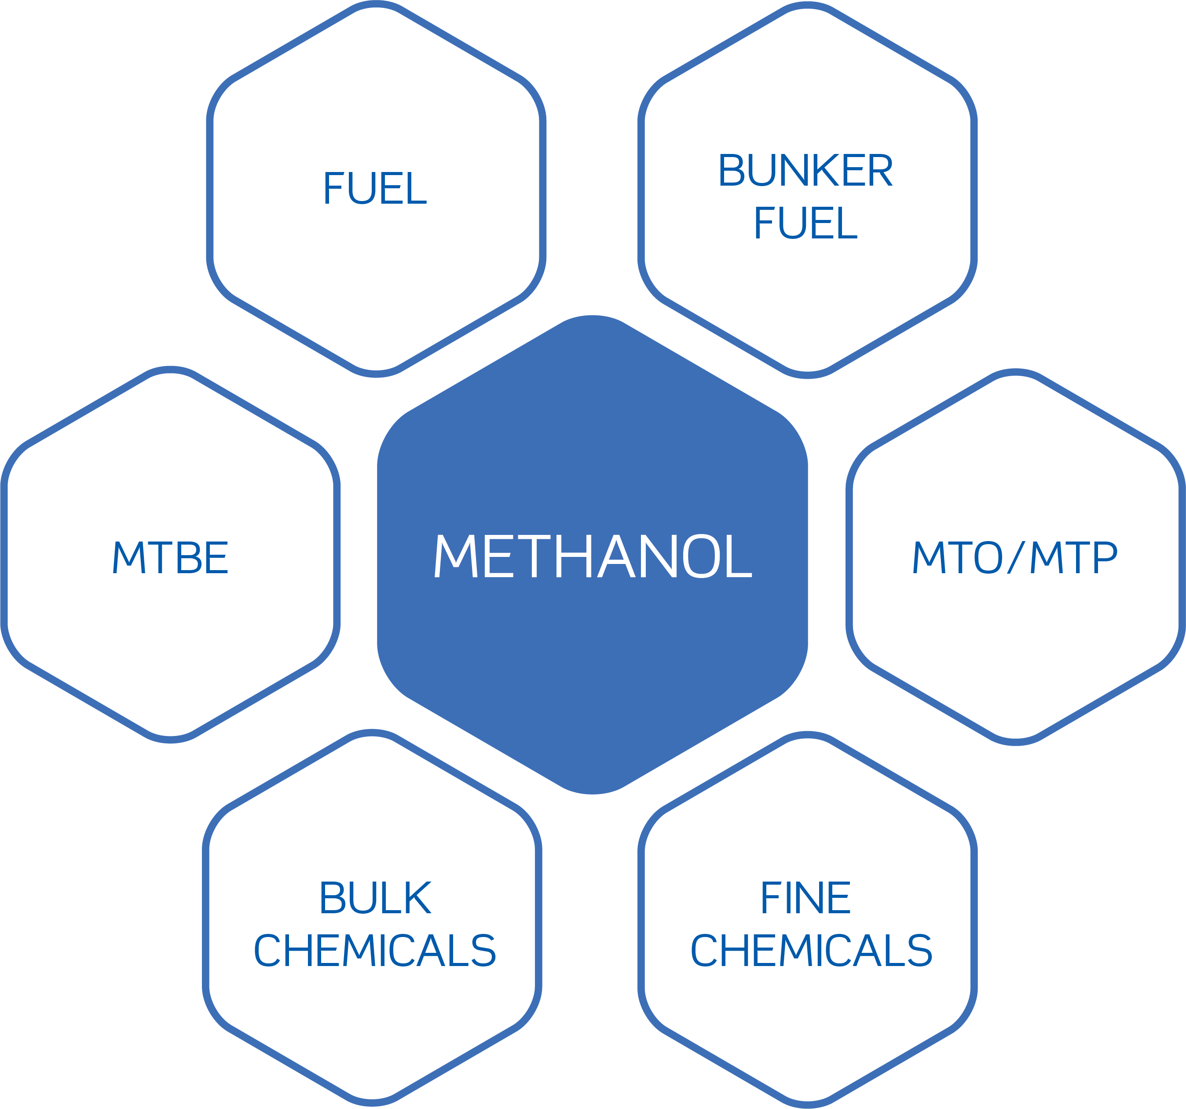
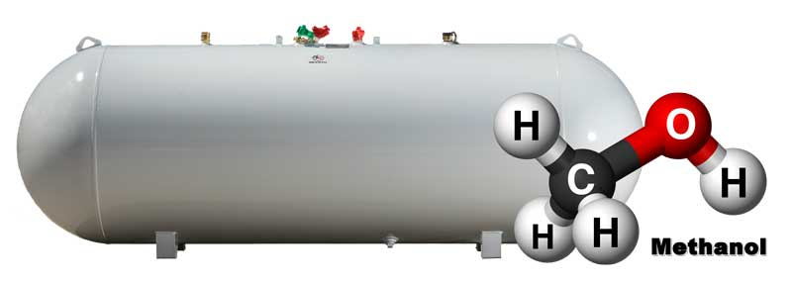
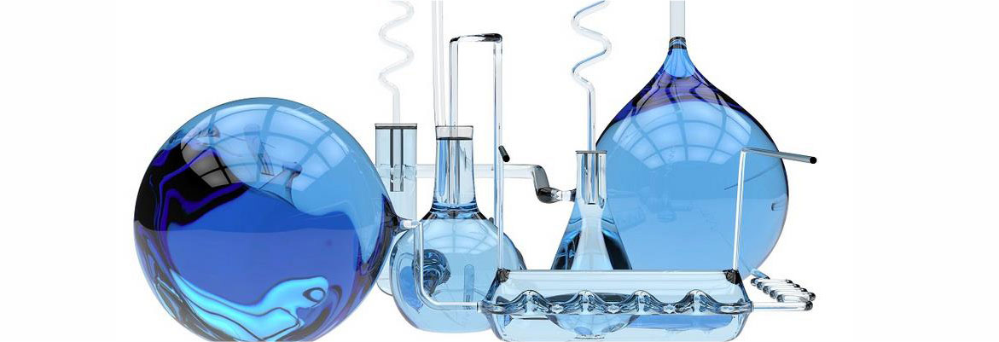
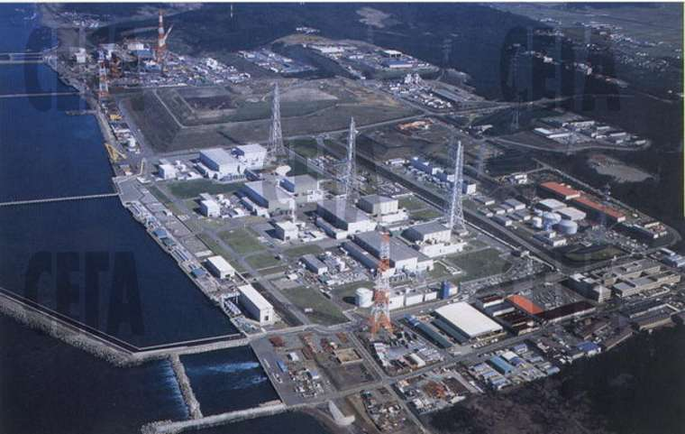
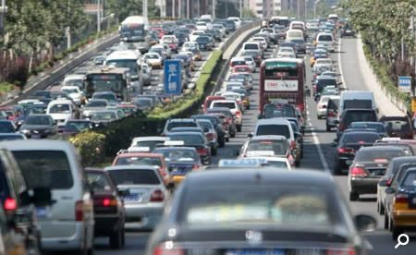
ПЕРСПЕКТИВА ЗА преодоляване на това прекомерно и нерационално потребление на природните ресурси……….
G. Olah, A. Goeppert, G. Prakash, WILEY-VCH Verlag GmbH & Co. KGaA (2009).

Slide 4
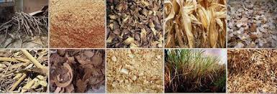
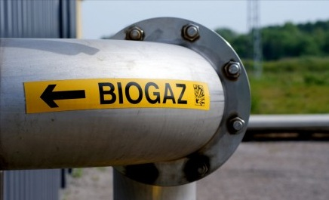
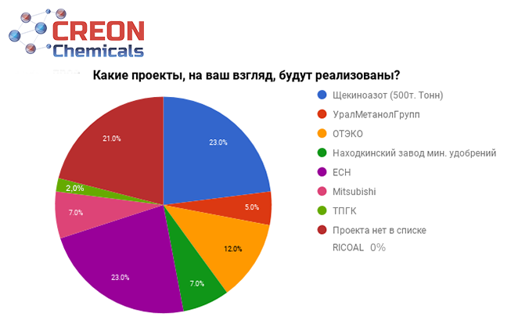
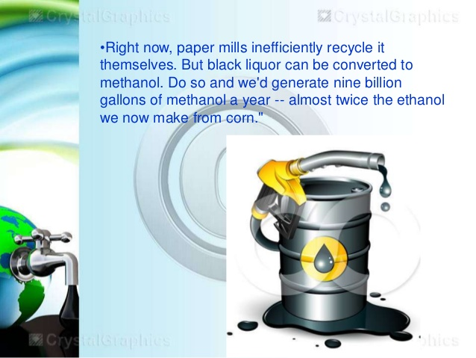
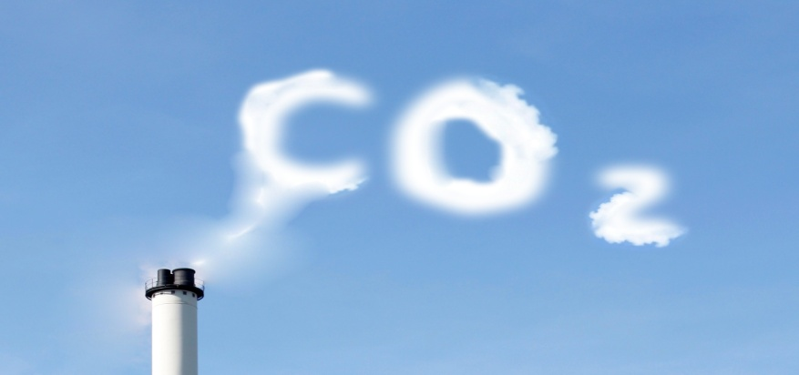
ПРЕДПОСТАВКИ:
1.неизчерпаема суровинна база
2.добре разработените технологии
Lurgi „MegaMethanol® 5000 т./ден
да осигурят едно постоянно и независимо производство
(↓вноса на изкопаеми горива, ↓вредните емисиите , ↑икономики.)
ПРЕДСТОЯЩИ НОВИ ПРОЕКТИ
До 3.5 млн. тона метанол по технолгии на Cenetix, Lurgi, Haldor Topsoe от ПГ.
Chemrec AB 55 000 т./ден
“Black liquor”
30 000 л./д
15 000 т./г.
Mitsui Chemical Inc.
G. Olah, A. Goeppert, G. Prakash, WILEY-VCH Verlag GmbH & Co. KGaA (2009).

Slide 5
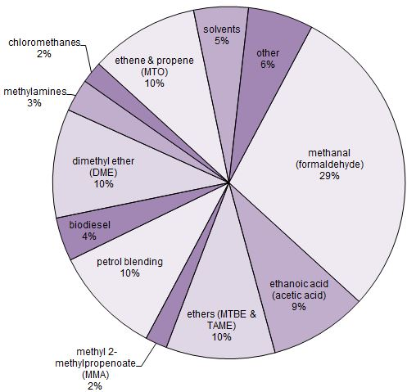
МЕТАНОЛ - ИЗТОЧНИК НА ХИМИКАЛИ…
Леки олефини:
пластмаса,
етиленоксид,
етилендихлорид,
пропилен оксид,
акрилонитрил
Хлорметани:
(ZnO или Al₂O₃ T=350 ° С)
силиконови полимери,
разтворител (каучук),
метилиращ /хлориращ агент
Формалдехид:
(дехидрог.;Ag-катализатор)
смоли,
лепила,
строителни материали
Метиламини:
BASF (Т= 370 - 430 °C, P=30 bar)
пестициди,
лекарства,
багрила.
Оцетна киселина:
естери, багрила, лекарства, храни
G. Olah, A. Goeppert, G. Prakash, WILEY-VCH Verlag GmbH & Co. KGaA (2009).

Slide 6
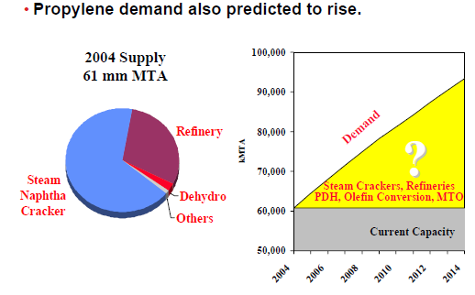
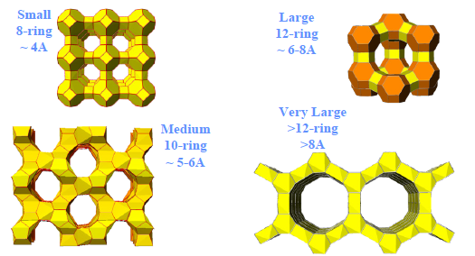
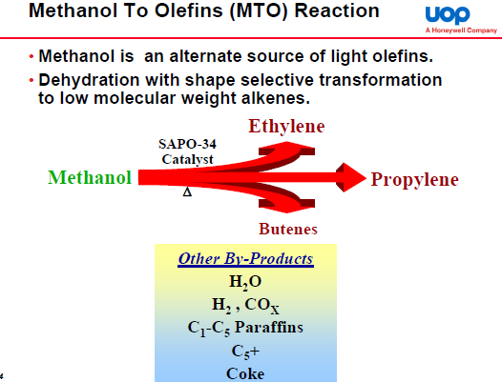
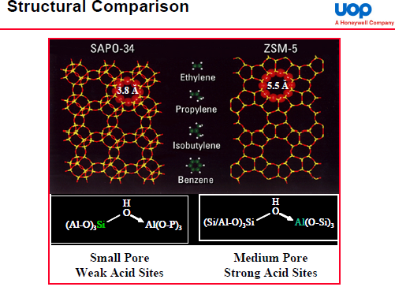
МЕТАНОЛ- ИЗТОЧНИК НА ОЛЕФИНИ (МТО-процес)
Мethanol to olefines (МТО)
G. Olah, A. Goeppert, G. Prakash, WILEY-VCH Verlag GmbH & Co. KGaA (2009).

Slide 7
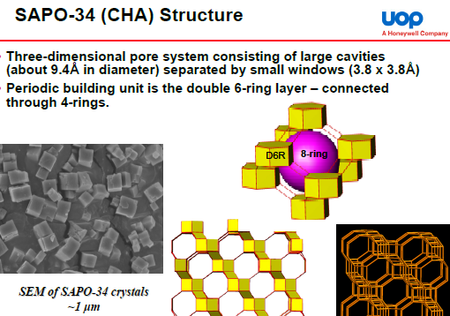
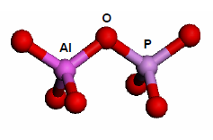
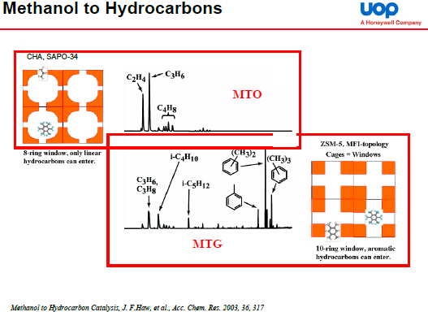
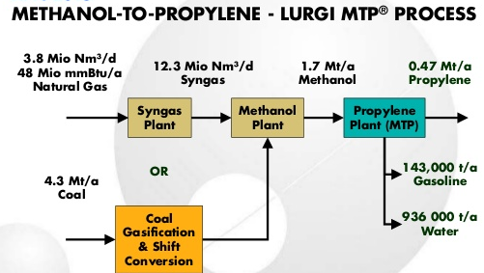
МЕТАНОЛ- ИЗТОЧНИК НА ОЛЕФИНИ (МТО-процес)
селективност до 80 % по отношение на етен и пропен
основни пазари на нефтопродукти:
Северна Америка и Западна Европа
http://www.lurgi.de
G. Olah, A. Goeppert, G. Prakash, WILEY-VCH Verlag GmbH & Co. KGaA (2009).

Slide 8
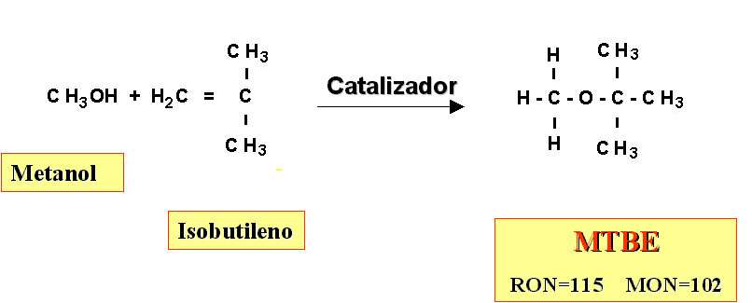
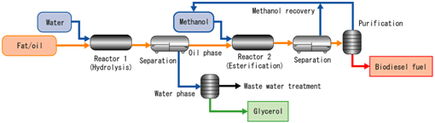

МЕТАНОЛ-ИЗТОЧНИК НА ЦЕННИ ДОБАВКИ…
1 t MTBE спестява преработката на 2 t нефт до светло гориво (бензин).
90% бензин-10% МТБЕ
↑ мощността (2,1-5,9)
↓ емисии на СО(с 15-30%),
СН (със 7-8%),
олефини,
толуен, ксилен, бензен
Алтернативно гориво
93% Дизел – 7% Биодизел
състав на съвременно дизелово гориво
Алтернативно гориво
G. Olah, A. Goeppert, G. Prakash, WILEY-VCH Verlag GmbH & Co. KGaA (2009).

Slide 9
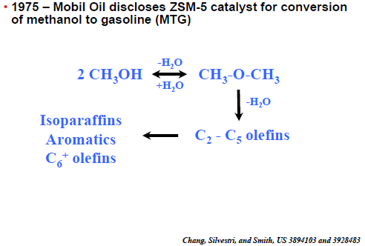
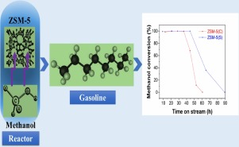
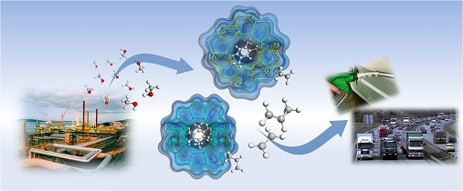
МЕТАНОЛ- ИЗТОЧНИК НА БЕНЗИН…(МТG-процес)
G. Olah, A. Goeppert, G. Prakash, WILEY-VCH Verlag GmbH & Co. KGaA (2009).

Slide 10
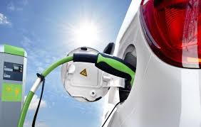
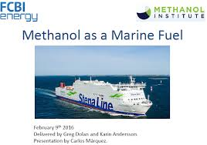
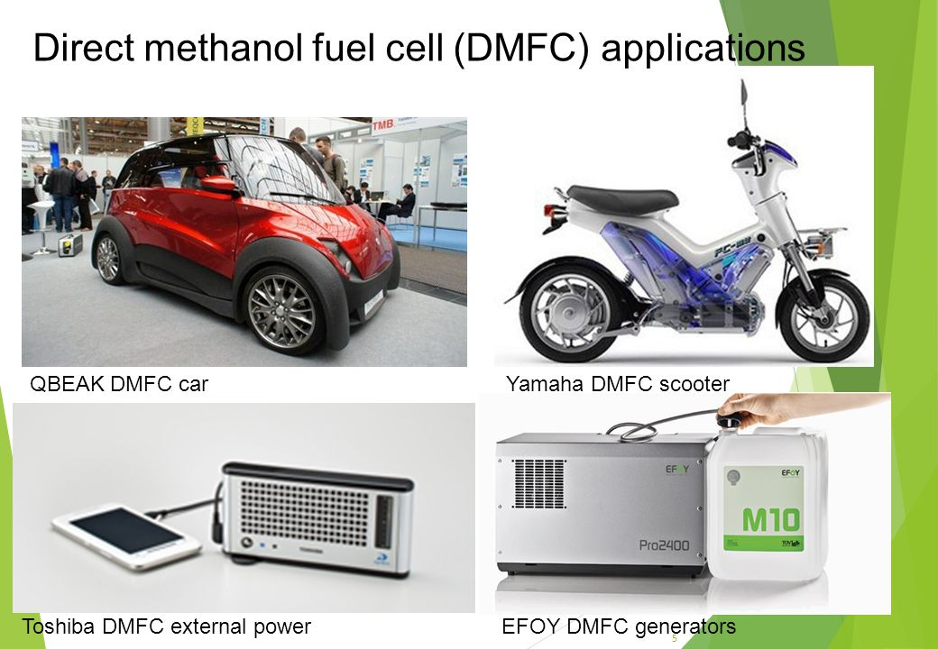
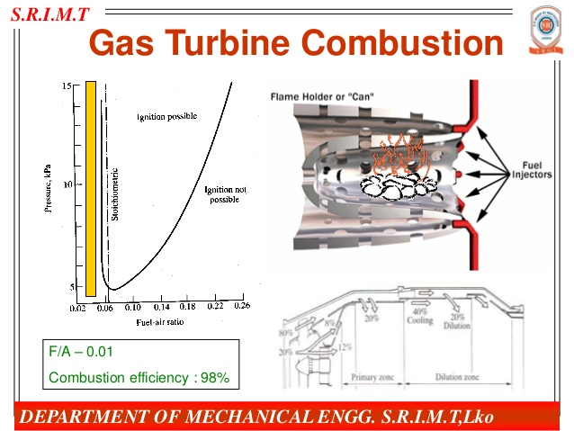
МЕТАНОЛ - АЛТЕРНАТИВЕН ИЗТОЧНИК НА ЕНЕРГИЯ…
Бензинов тип двигател (15-100% метанол)
Дизелов тип двигатели (100 % метанол)
Mitsubishi, Mercedes-Benz, Volkswagen, Detroit Diesel Corporation
GEM –горива: BioMCN, Abengoa, Methanex, Eurol
< 20 % метанол- модификация на гориво-резервоарната система
летливи компоненти,
Автобуси-III- поколение
Автомобили: Daimler-Chrystler (3 kW), “JuMOVe” (1,3 kW)
Мотоциклети:Yamacha FC06 (500 W), Vectris (800 W, 100 km.h⁻¹⁾
Allison 501-KB), Electric Power- 30 MW, 2000 F (E-класа)
Alternative to Traditional Transportation Fuels, DOEIEIA-0585(98), Washington, DC

Slide 11
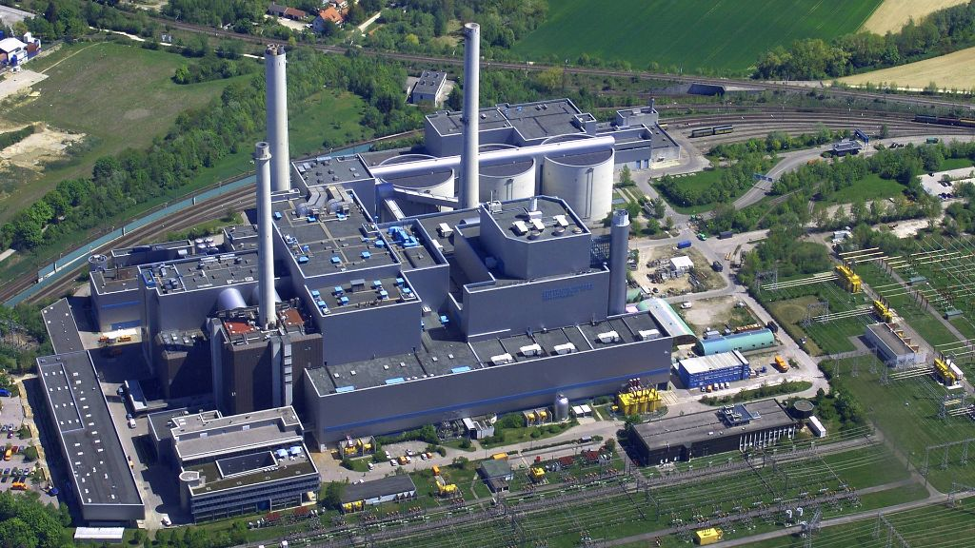
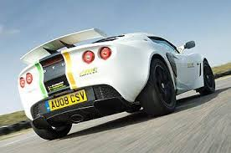
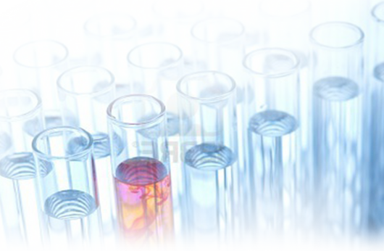
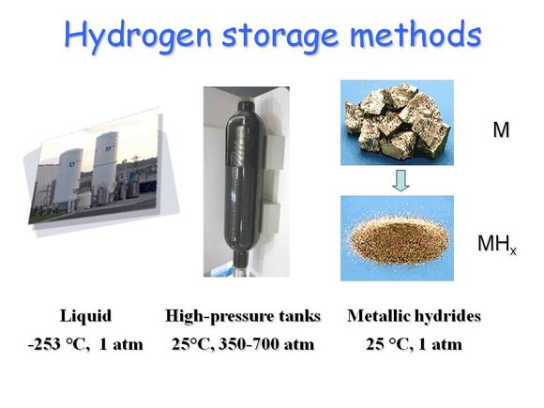
МЕТАНОЛ –ОТЛИЧЕН ПРЕНОСИТЕЛ НА ВОДОРОД…
1 l метанол съдържа 98,8 g водород
Недостатък на водорода като гориво:
НИСКАТА ЕНЕРГИЙНА ПЛЪТНОСТ
газообразно състояние: 14.7 пъти по-лек от въздуха,
течно състояние - 9 пъти по-лек от водата)
B. LindstroÈm and L.J. Pettersson, Int. J. Hydrogen Energy, 2001, 26, 923.

Slide 12
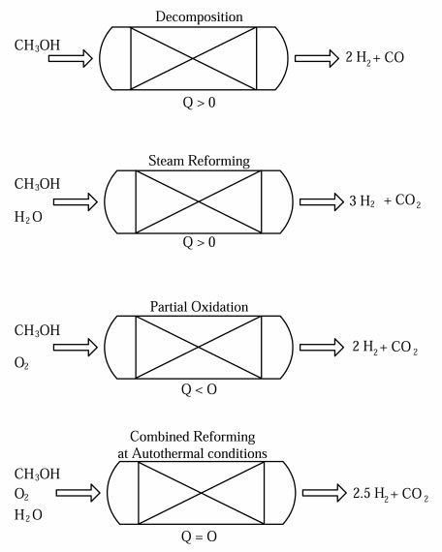
Съвременни каталитични методи за получаване на водород от метанол:
Pd , Pt , Au , Ru, Rh, Ir
Cu, Ni, Fe, Co, Mn, Zn, Cr
Носители:
1) ZnO, Al₂O₃, CeO₂, ZrO_{2,} TiO₂, CeO₂-ZrO₂, SiO₂/Al₂O_{3,} CaO, ZnO, Cr₂O₃, La₂O₃, MnO₂, MgO, Nb₂O₅, Nd₂O₃ и HfO_{2,} SiO2
2) MCM-41, MCM-48, SBA-15, SBA-16, KIT-6
3) АКТИВЕН ВЪГЛЕН
B. LindstroÈm and L.J. Pettersson, Int. J. Hydrogen Energy, 2001, 26, 923.

Slide 13
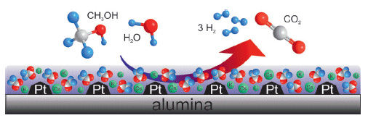
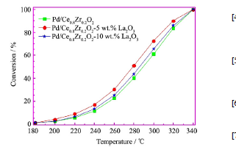
ПОЛУЧАВАНЕ НА ВОДОРОД ОТ МЕТАНОЛ…
катализатори на основата на благородни метали
стабилността намалява в следния ред: Ru > Rh > Ir > Pt > Pd.
Данни за подобрени каталитични свойства
на Pd/CeO₂-ZrO₂
съществен проблем
дезактивация!
H. Wang, Y. Chen, Q. Zhang, Q. Zhu, M. Gong, M. Zhao, Journal of Natural Gas Chemistry 18 (2009) 211.

Slide 14
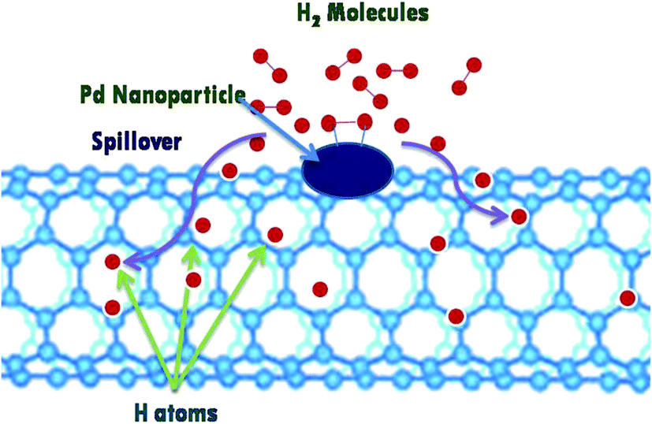
ПОЛУЧАВАНЕ НА ВОДОРОД ОТ МЕТАНОЛ…
катализатори на основата на преходни метали
АЛТЕРНАТИВА!
катализаторите от вида: Cu-Zn, Cu-Zr, Cu-Zn-Zr, Cu-Zn-Al и Cu-Zn-Zr-Al
редокси свойства
повърхностни Cu⁺ .
пълното превръщане на метанол
минимални следи от странични продукти
най-висока начална активност - комбиниран реформинг.
Cu-nanoparticles
Cu/Zn катализатори в процес на частично окисление синергичен ефект, :
(ii) промяна на електронните свойства на медта в резултат на близък контакт с цинковия оксид или
(iv) в spillover на водород между медта и цинковия оксид
J. Xi, Z. Wang, G. Lu, Applied Catalysis A: General 225 (2002) 77.

Slide 15
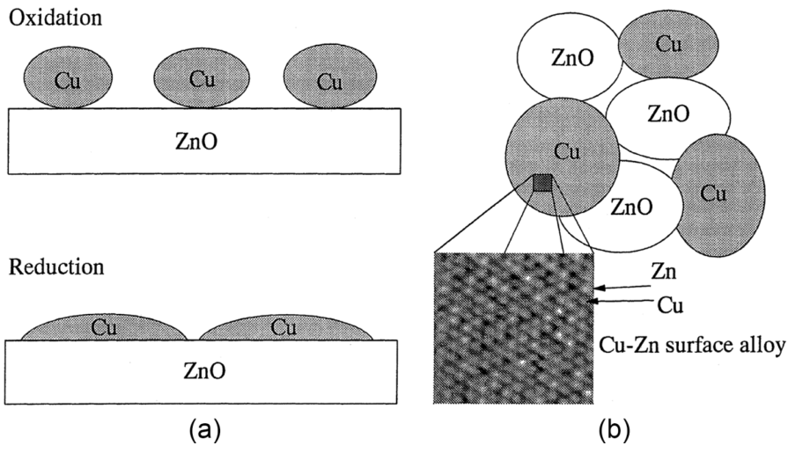
ПОЛУЧАВАНЕ НА ВОДОРОД ОТ МЕТАНОЛ…
катализатори на основата на преходни метали
ПРОЦЕС НА РАЗПАДАНЕ НА МЕТАНОЛ
изключително висока СО и Н₂ селективност
90 % превръщане на метанол
температури на превръщане (470 К- 600 К).
Cu/ZnO
Изследвания в изотермични условия (10 часа, 570 К):
дезактивиране ( първите няколко часа)
причина -формирането на CuZn сплав
Проблеми с дезактивацията с Cu/ZnO !
S. Lin, T. Hsiao, L. Chen, Applied Catalysis A: General 360 (2009) 226.

Slide 16
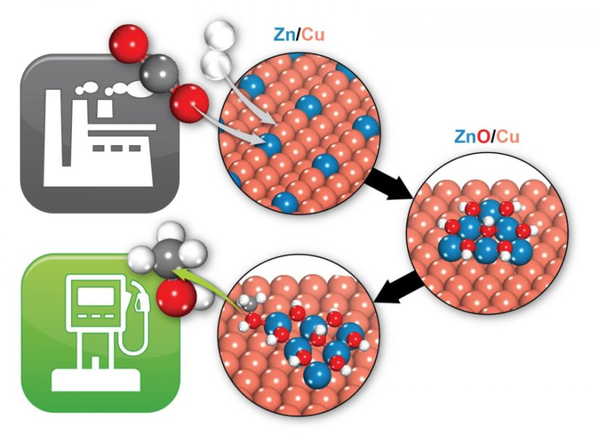
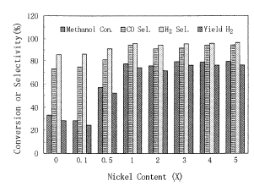
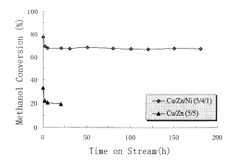
ПОЛУЧАВАНЕ НА ВОДОРОД ОТ МЕТАНОЛ…
катализатори на основата на преходни метали
РЕДУКЦИЯ И ПОСЛЕДВАЩА АГЛОМЕРАЦИЯ НА НАНЕСЕНАТА МЕДНА ФАЗА
Процес на разпадане на метанол
подобряване на стабилността на Cu/Zn катализатори
Ni- предотвратява образуването на CuZn сплав, повишава дисперсността на Cu частици
1 wt. % Ni силно повлиява каталитичната активност (450 К), а СО и Н2 селективност (93%)
J. Xi et al. / Applied Catalysis A: General 225 (2012) 77–86

Slide 17
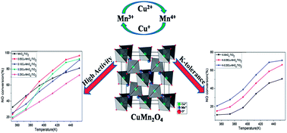
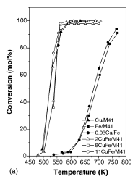
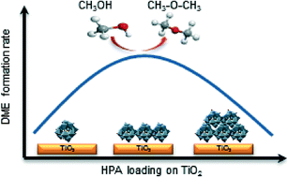
ПОЛУЧАВАНЕ НА ВОДОРОД ОТ МЕТАНОЛ…
катализатори на основата на преходни метали
Cu- Mn/AC катализатори
Значителен ефект върху каталитичните свойства; зависи от състава; при еквимоларно Cu/Mn,; формирането на Cu_{1.5}Mn_{1.5}O₄ структура.
Cu-Fe/MCM-41 катализатори
Каталитичното поведение също се обуслява от Cu/Fe и комплексен активен център, (CuFex) ; Fe³⁺ и Cu²⁺ йони в различно съотношение.
Cu-Cr/AC катализатори
подобрява стабилността; слабо понижаване на селективността до СО и Н₂ , диметилов етер, поради неговата киселинност.
T. Tsoncheva, S. Areva, M. Dimitrov, D. Paneva, I. Mitov, M. Linden, C. Minchev, Journal of Molecular Catalysis A: Chemical 246 (2006) 118.

Slide 18
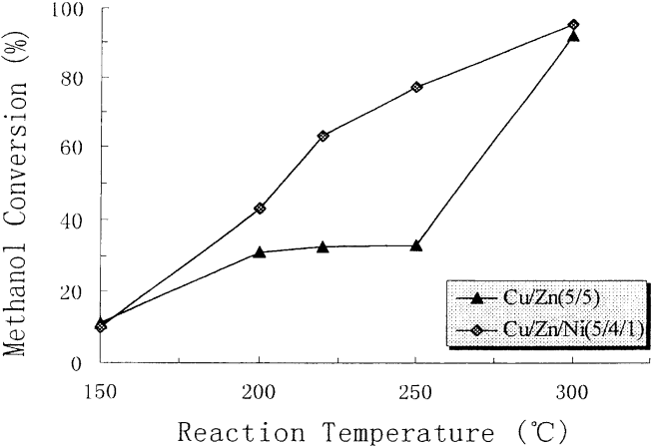
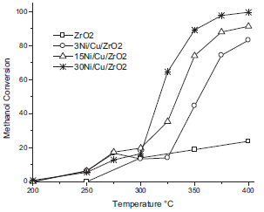
ПОЛУЧАВАНЕ НА ВОДОРОД ОТ МЕТАНОЛ…
катализатори на основата на преходни метали
Cu-Zn/SiO₂ катализатори
Zn- не е подходящ; влошава активността; метилформиат
Cu-Zn/ZrO₂ катализатори
значителен подобряващ ефект
Cu-Ni/ZrO₂ катализатори
(15-30 % Ni) подобрява каталитичните свойства в комбиниран реформинг.
Такава концентрация води до формирането на Cu-Ni core-shell частици.
R. Pérez-Hernández et al. / Catalysis Today 250 (2015) 166–172

Slide 19
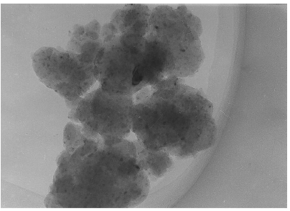
ПОЛУЧАВАНЕ НА ВОДОРОД ОТ МЕТАНОЛ…
катализатори на основата на преходни метали
РАЗПАДАНЕ НА МЕТАНОЛ
Ni/SiO2
Y. Matsumura и съав.
стабилизиране на Ni – частици
създава връзки от вида Ni–O–Si.
Mihaylov и съав.
Ni-частици с размер от 2- 4 nm
влияят положително върху активността
Не се наблюдава дезактивация!
критичен диаметър на частиците ( 2- 4 nm).
Y. Matsumura et al.r, Journal of Molecular Catalysis A: Chemical 152 (2000) 157–165

Slide 20
ПОЛУЧАВАНЕ НА ВОДОРОД ОТ МЕТАНОЛ…
В обобщение:
Предвид данните в литературата, основните насоки за ПОЛУЧАВАНЕ НА ВОДОРОД ОТ МЕТАНОЛ са свързани с опримизирането и разработването на нови ефективни катализатори предимно на основата на преходни метали.
Nissan Motor Co., (автомобил)- 42 % ефективност в сравнение с бензин; конвертор- 50 kg
Hirota (стационарен реактор) превръщане 95% с използване на топлината на отработените газове.
Chevrolet Citation 2.5 dm³ - 40- 50% по-висока ефективност (2000 оборота) в сравнение с работа на бензин.
Volvo B21 ;(автомобил) компресия- до 14 единици, и 27% по-ниски емисии.
Korematsu и Fukuda (мотоциклет) - икономия на енергия с 9-10%
Volkswagen е 827-тип -13-14% по-висока ефективност от използване на чист метанол.
Volkswagen- 10% ефективност в сравнение с оптимизиран бензинов-метанолен двигател
Komatsu 4D92 2.6 dm³- 75% водород и СО, 90 % конверсия (573 К- 773 К)
Yoshida и др., от JARI. (автобус за 30 пътници) -83% подобрена производителност; нива на NOх емисии в сравнение с дизелов двигател.
J. Agrell, B. Lindstroëm, L. J. Pettersson, S. G. Järås, Catalysis, 16, 2002

Slide 21
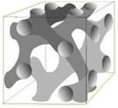
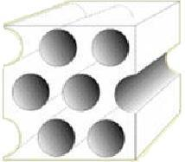
1.Перспектива за научна работа…
Cu_{x}Zn_{(1-x)}Fe₂O₄ Ni_{x}Zn_{(1-x)}Fe₂O₄
смесени метални оксиди
активен въглен
подредени мезопорести силикати
Данни в литературата: Y.-H. Huang et al. / Journal of Power Sources 281 (2015) 138-145.
Cu_{x}Zn_{(1-x)}Fe₂O₄ – данни за синергично действие
Ni - компонент – данни за промотиращ ефект
(1) SnO2-TiO2 смесени метални оксиди- чрез вариране на техния състав може да повлияе фазовия състав, дисперсността, структурата и свързаната с тях каталитична активност

Slide 22


2. Перспективи за научна работа…
(2) Активен въглен
Cu_{x}Zn_{(1-x)}Fe₂O₄ Ni_{x}Zn_{(1-x)}Fe₂O₄

Slide 23
3. Перспективи за научна работа…
steam-assisted crystallization under hydrothermal conditions
нови наноразмерни зеолитни катализатори
-много висока междучастичкова мезопористост (текстурна),
-голям поров обем,
-предпоставки за облекчаване на масопреноса

Slide 24
Б Л А Г О Д А Р Я
З А
В Н И М А Н И Е Т О !

